Slide 1
新高考背景下的浙江高考备考策略
三门县教学研究室 祝敏芝

Slide 2
一、 新高考释义
二、 新高考背景下备考策略

Slide 3
1.1 高考招生制度新：七选三、自主招生、三位一体、农村单招等等
新高考下的数学备考困惑：节奏被硬性切断
学考七选三
学考七选三
第一轮
第二轮
第三轮

Slide 4
教学规划
每课时间分配
周课务与阶段主题
资料配伍与调适
学生自管计划

Slide 5
1.2 考题立意新
浙江卷标签：“注重方法，凸显能力”
“注重本质，意蕴深远”
“注重思想，考核素养”
“简约中显大气，朴实中有灵气”
……
——以数学学科核心素养为导向

Slide 6
1.3 核心素养层面的考题赏析
例1：2015浙江省高考压轴题
转化为类等比数列
转化为类等差数列
执果索因

Slide 7
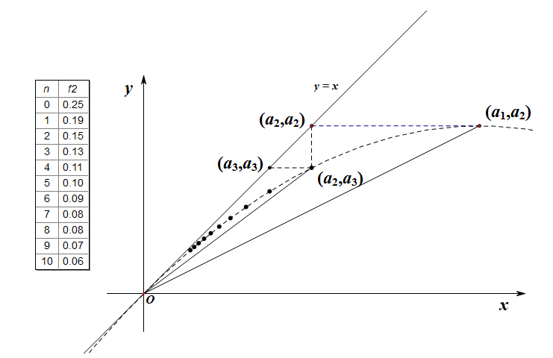
从高等数学的视角看：
图4
蛛网工作法：直观分析
数列的极限为递推函数的不动点0
（递推函数图像与直线y=x的交点）

Slide 8
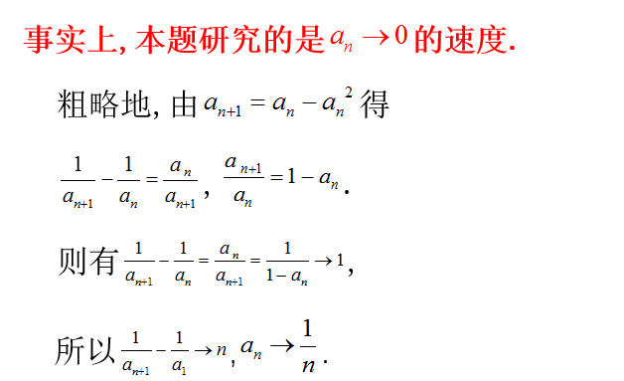
0=0-0 研究难以持续
取倒数相邻两项差趋向于1
精确地
目标：构造迭代实现递归
由因导果
方法：裂项、放缩、化等差与等比等等

Slide 9
数学抽象: 从等式、基本数列的视角看
知识
方法
思维
数学建模: 等比、等差、构造迭代实现递归
数学运算: 变形、转化、算法
直观想象: 通过递推函数图像描述数列的变化趋势
逻辑推理: 发现、探索、表述
数学抽象+数学建模+数学运算
=逻辑推理
？

Slide 10
解题的三重境界
第三境 像上帝那样俯瞰
背景挖掘
第二境 不入虎穴，焉得虎子
信息识别
第一境 兵来将挡，水来土掩
知识与方法储备

Slide 11
二、新高考背景下备考策略
教师层面：将高考数学研究深、研究透，做到融会贯通；
学生层面：将高考试题研究深、研究透，做到得心应手。

Slide 12
1.教师层面
1.1教师分模块专题研究+整合
1.2 分层教学（培优）
1.3 临界生分专题组班教学

Slide 13
例如：函数与导数专题
基本函数模型
函数基本问题
函数问题思维线

Slide 14
基本函数模型
（1）代数函数： 二次、三次、一次分式、
二次分式、一次根式
代数函数
极值点可求
(6)复合函数与抽象函数
（7）含绝对值的函数

Slide 15
函数基本问题
1.函数作图
2.函数的单调性、极值或最值
3.函数的零点、存在性、恒成立
4.证明不等式
5.函数与导函数的关系
6.求参数的取值范围

Slide 16
函数问题思维线
弄清问题中的基本问题
弄清模型中的元及其对模型的影响
确定模型变化的界及对应的元
以界确定问题分类并求解
确定基本函数模型
综合得出结论
模型临界状态对应的特殊元
——“模特元”

Slide 17
化为基本函数模型

Slide 18
非基本函数模型常用处理方法
一、两次求导（求二阶导数）

Slide 19
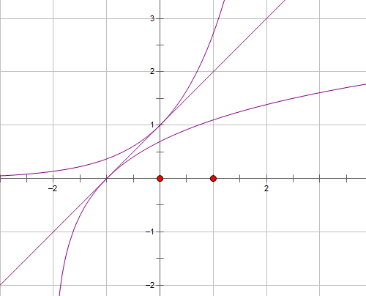
二、极值点虚设
三、以直代曲放缩

Slide 20
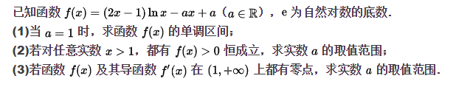
四、端点分析 (分类讨论——洛比达法则)

Slide 21
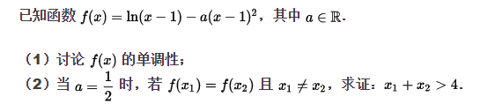
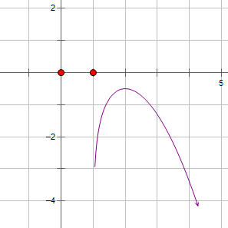
五、 极值点偏移

Slide 22
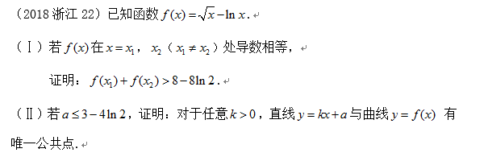
零点存在定理，极值点虚设，端点分析，参数分离等等

Slide 23
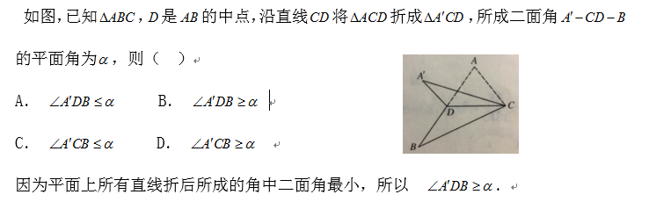
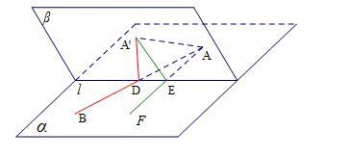
2.学生层面
根深者叶茂
2.1 让每一个学生的头脑中长出属于自己的知识树
例1：2015年浙理8
借题发挥
三射线公式三余弦公式三正弦公式
_______________
秒!
微信公众号：三维数屋A
数学建模

Slide 24
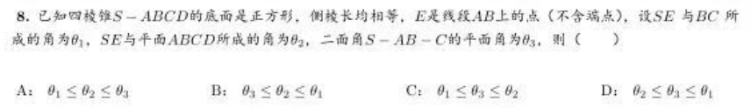
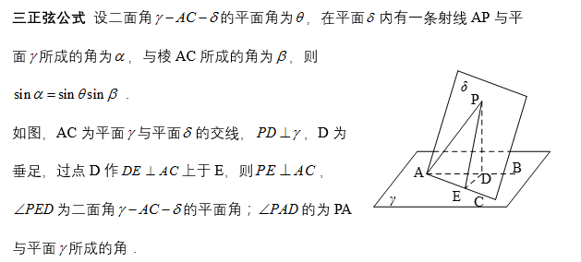
2018浙江高考第8题
由三余弦公式，知
由三余弦公式，知

Slide 25
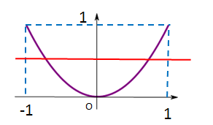
2.2 让每一个学生整理自己能驾驭的方法块
线性变换
直观想象：
增强运用图形和想象思考问题的意识，在具体的情境中感悟事物的本质。
逻辑推理：任何一个二元一次式可以表示为二个线性无关的二元一次式的线性组合

Slide 26
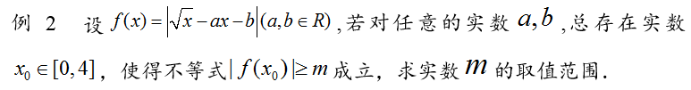

Slide 27
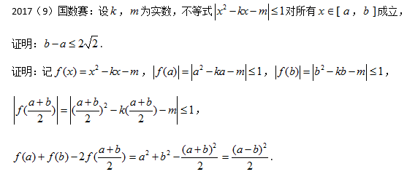

Slide 28
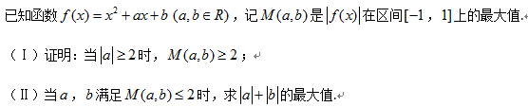
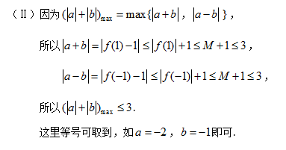
2015年浙理18

Slide 29
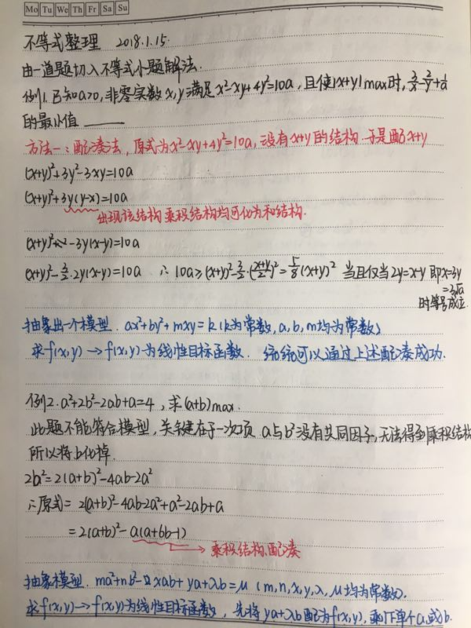
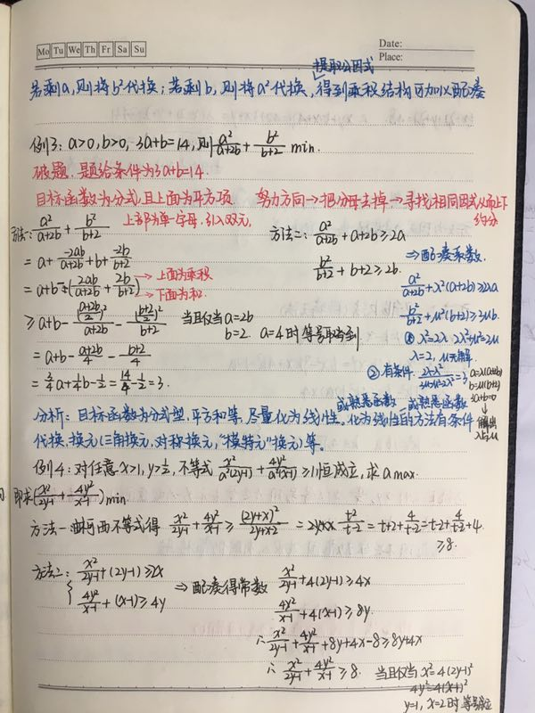

Slide 30
3.让每一个学生提升思维水平
同样时间
如升何
更快
同样水平
如考何
更高

Slide 31
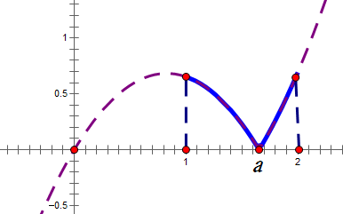
一题多解——识别与选择

Slide 32
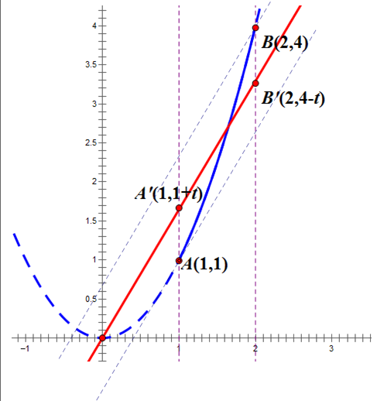
拆分函数1：半分离
须检验凹凸性

Slide 33
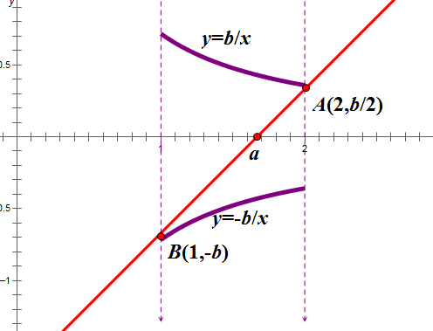
拆分函数2：全分离

Slide 34
含参数问题的三种处理方式(拆分函数)
方式一、不分离，也就是将右边化为常数（往往取0），注意此时可以利用0乘以任何数仍然为0进行调整。
方式二、全分离，也就是让两边分别只含参数和变量，双参数各自分离。
方式三、半分离，也就是将一边化为含参直线，另一边化为不含参的函数。此时问题转化为直线与曲线的位置关系问题，因此往往对曲线的凹凸性有要求。在高考范围内，只有基本初等函数和二次曲线的凹凸性可以直接使用。

Slide 35
课堂转型
串联
固法
技能反哺知识
知识
方法
■
并联
选法
■
解法集聚思想
■
共享锤炼品格
师生
生生
破势
定势
组织
思维

Slide 36
敬请指正!

